Slide 1
LP03 : Notion de viscosité d’un fluide Ecoulement visqueux

Slide 2
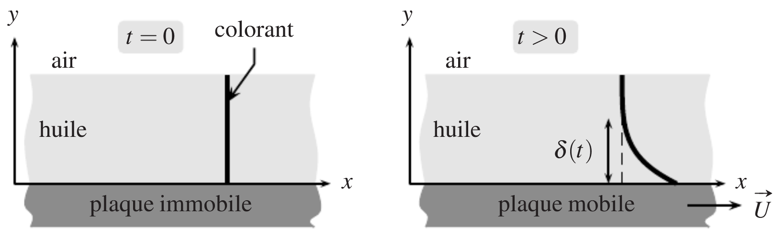
Existence de contraintes tangentielles dans un fluide
Sanz, 2016

Slide 3

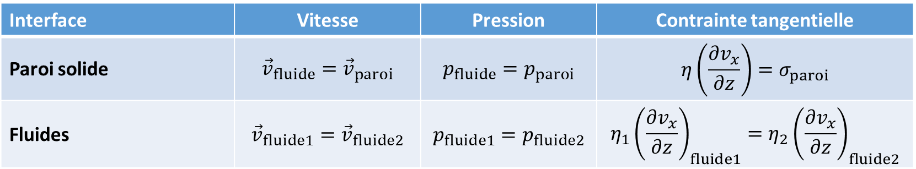

Conditions aux limites
Fluide 1
$$z$$
$$x$$
Paroi / Fluide 2
Interface | Vitesse | Pression | Contrainte tangentielle
Paroi solide | $${\vec{v}}_{fluide}={\vec{v}}_{paroi}$$ | $$p_{fluide}=p_{paroi}$$ | $$η\left(\frac{∂v_{x}}{∂z}\right)=σ_{paroi}$$
Fluides | $${\vec{v}}_{fluide1}={\vec{v}}_{fluide2}$$ | $$p_{fluide1}=p_{fluide2}$$ | $$η_{1}{\left(\frac{∂v_{x}}{∂z}\right)}_{fluide1}=η_{2}{\left(\frac{∂v_{x}}{∂z}\right)}_{fluide2}$$

Slide 4
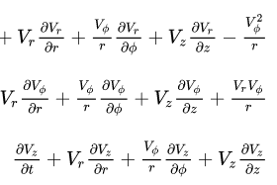
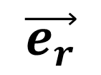
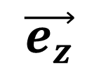
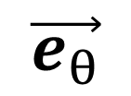
Operateur v.gradient en coordonnées cylindriques
$$\vec{e_{r}}$$
$$\vec{e_{θ}}$$
$$\vec{e_{z}}$$

Slide 5
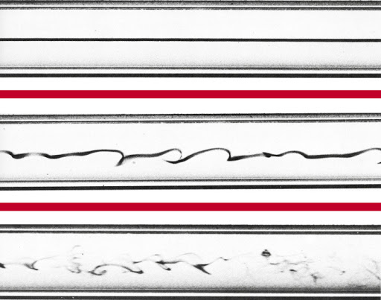






Loi de Poiseuille et expérience de Reynolds
Loi de Poiseuille :
$$D_{v}=\frac{πR^{4}}{8ηL}(p_{0}−p_{L})$$
$$Re<2000$$
Vitesse moyenne :
$$V_{m}=\frac{R^{2}}{8ηL}(p_{0}−p_{L})$$
$$Re≈2000$$
$$Re>2000$$
Nombre de Reynolds :
$$Re=\frac{ρR^{3}}{4η^{2}L}(p_{0}−p_{L})$$
Cnam

Slide 6



Loi de Poiseuille et expérience de Reynolds
$$Re<2000$$
$$Re≈2000$$
$$Re>2000$$
Cnam

Slide 7
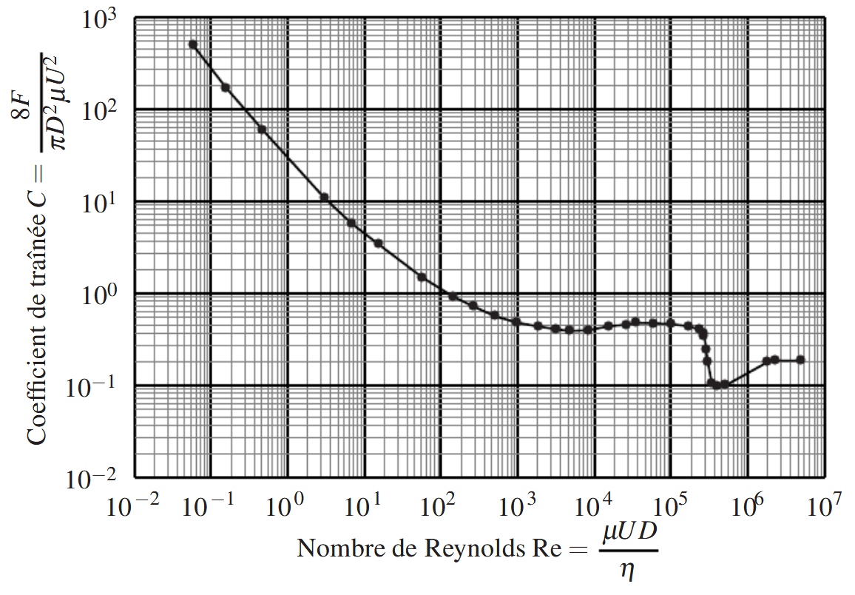
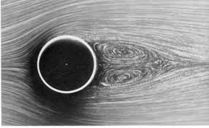
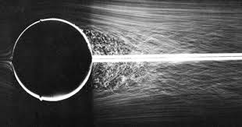
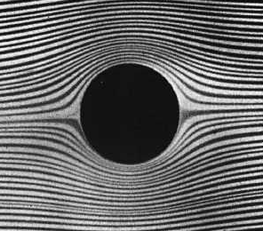
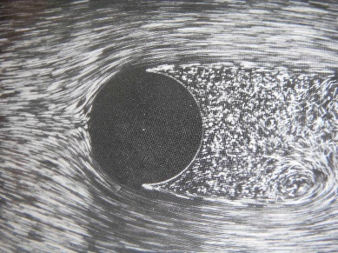
Coefficient de trainée autour d’une sphère
Sanz, 2016

Slide 8
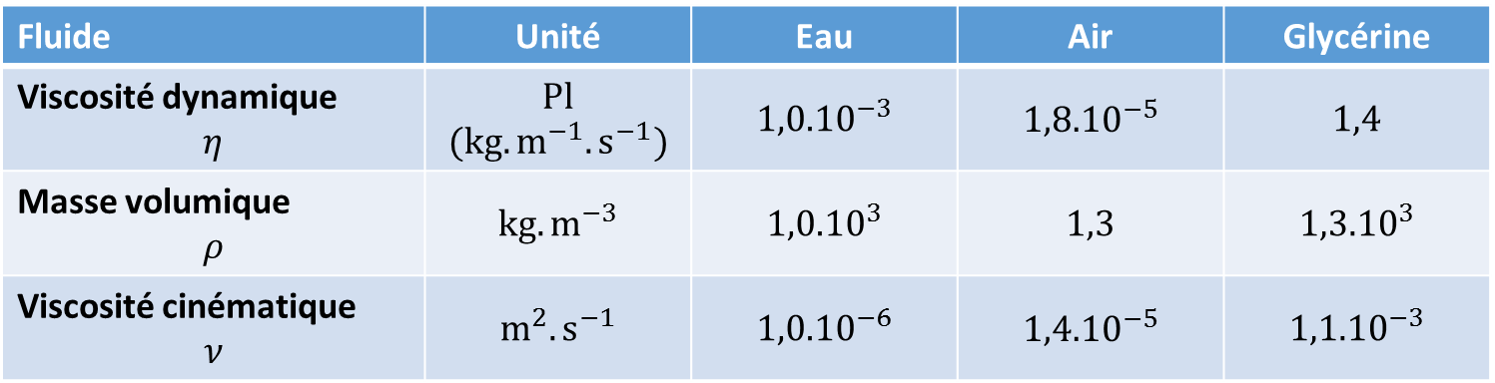
Viscosité de quelques fluides
Fluide | Unité | Eau | Air | Glycérine
Viscosité dynamique $$η$$ | $$Pl$$ $$(kg.m^{−1}.s^{−1})$$ | $${1,0.10}^{−3}$$ | $${1,8.10}^{−5}$$ | $$1,4$$
Masse volumique $$ρ$$ | $$kg.m^{−3}$$ | $${1,0.10}^{3}$$ | $$1,3$$ | $${1,3.10}^{3}$$
Viscosité cinématique $$ν$$ | $$m^{2}.s^{−1}$$ | $${1,0.10}^{−6}$$ | $${1,4.10}^{−5}$$ | $${1,1.10}^{−3}$$

